Slide 1


Héél Hulhuizen Zoemt
Burgerinitiatief in samenwerking met comité Hulhuizen200 en
Lingewaard Natuurlijk

Slide 2
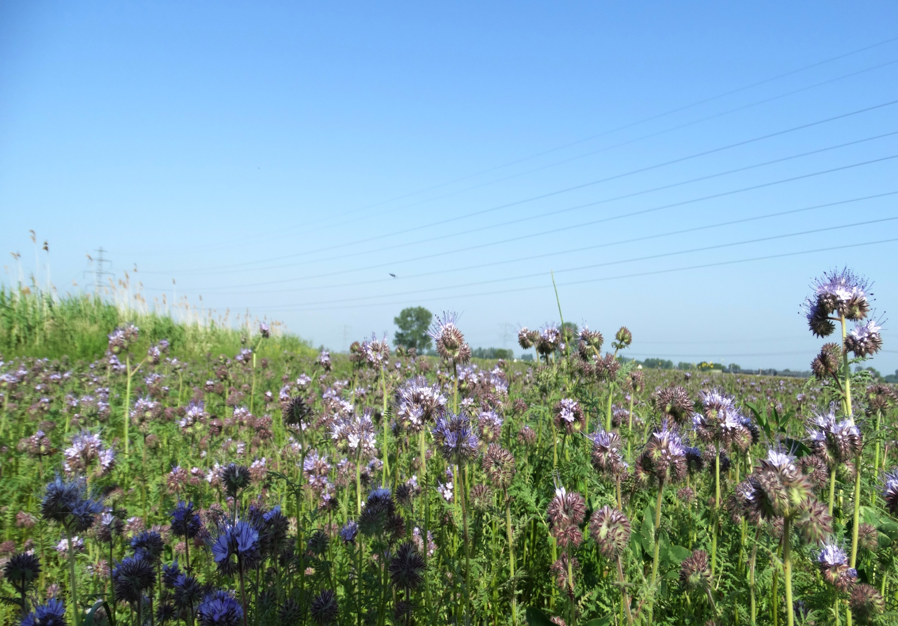
Aanleiding voor het project
Verhogen van de leefmilieu voor bijen en vlinders en mensen
Verdwijnen van veel soorten wilde (solitaire) bijen en vlinders
Meer kleur in de wijk door inzaaien van bijvriendelijke bloemen
Mogelijkheid om geld (cheques) in te zamelen via Lingewaard Doet voor dit project

Slide 3

Start van het project
Het werven van enthousiaste deelnemers
Het maken van een plan met raming van de kosten
Het opstellen van een initiatief op de website van Lingewaard Doet
Het informeren van de media via Facebook, Gemeentenieuws, Lingewaard actueel en Groeten uit Gendt

Slide 4
Benodigdheden voor het project
Om een betere leefomgeving voor de wilde bijen is er vooral behoefte aan:
- bijvriendelijk bloemen voor nectar en stuifmeel door inzaaien van stroken om te komen tot een bijenlint
- nestgelegenheid door het bouwen van bijenhotels en zandhopen

Slide 5

Bijenlint
Wat is een bijenlint?
Aaneenschakeling van stroken ingezaaide inheemse bloemenmengsels die gedurende het gehele jaar bloeien (voedsel)
Ruigten, zanderige plekken, dood hout, hagen en bijenhotels (nestgelegenheid en voortplanting)

Slide 6
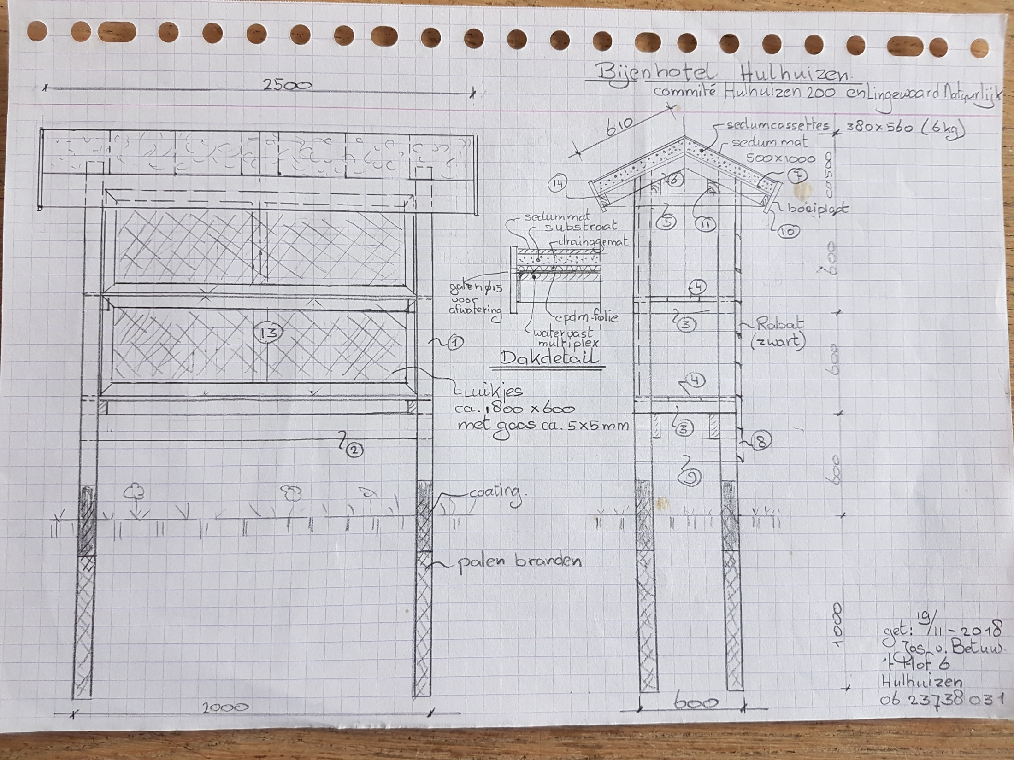

Bijenhotel
Bouw door de klusgroep van Lingewaard Natuurlijk m.m.v. Stefan Posthuma
Start bouw : 2 april
Plaatsen : 6 april
Locatie : naast ‘t Hof nr 2
Onthulling en vulling met nestmaterialen 2e paasdag 22 april tijden de landelijke zaaidag

Slide 7
Vulling Bijenhotel
Rietstengels
Bamboestokken
Houtblokken met gaatjes van 2 tot 10 mm van hardhout als eik en kastanje. Deze gaatjes moeten wel wat worden gefreesd omdat de vleugels van bijen gemakkelijk kunnen beschadigen
Dakpannen met leemlaagjes

Slide 8
Bijenhotel in de tuin
Hang een bijenhotel op een zonnige plek en uit de wind
Gebruik geen geïmpregneerd hout maar b.v. duurzaam Douglashout
Voorzie het bijenhotel van een afdakje
Zorg voor voldoende bloemen in de omgeving zodat de bijen ook voedsel hebben

Slide 9
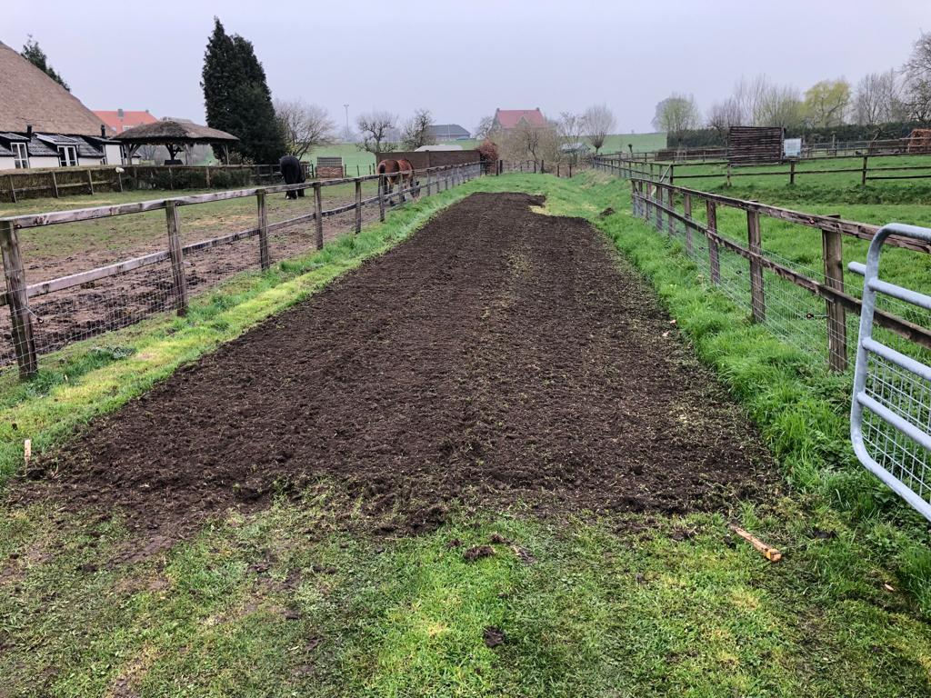
Grond bewerken voor zaaien (verschralen)
Maai het gras goed kort ten hoogste 30 mm
Zoden ca. 5 cm afschrapen
Grond frezen ca. 15 cm diep
Zonodig ploegen of spitten (schrale grond boven)
Eggen en zoveel mogelijk graswortels verwijderen

Slide 10
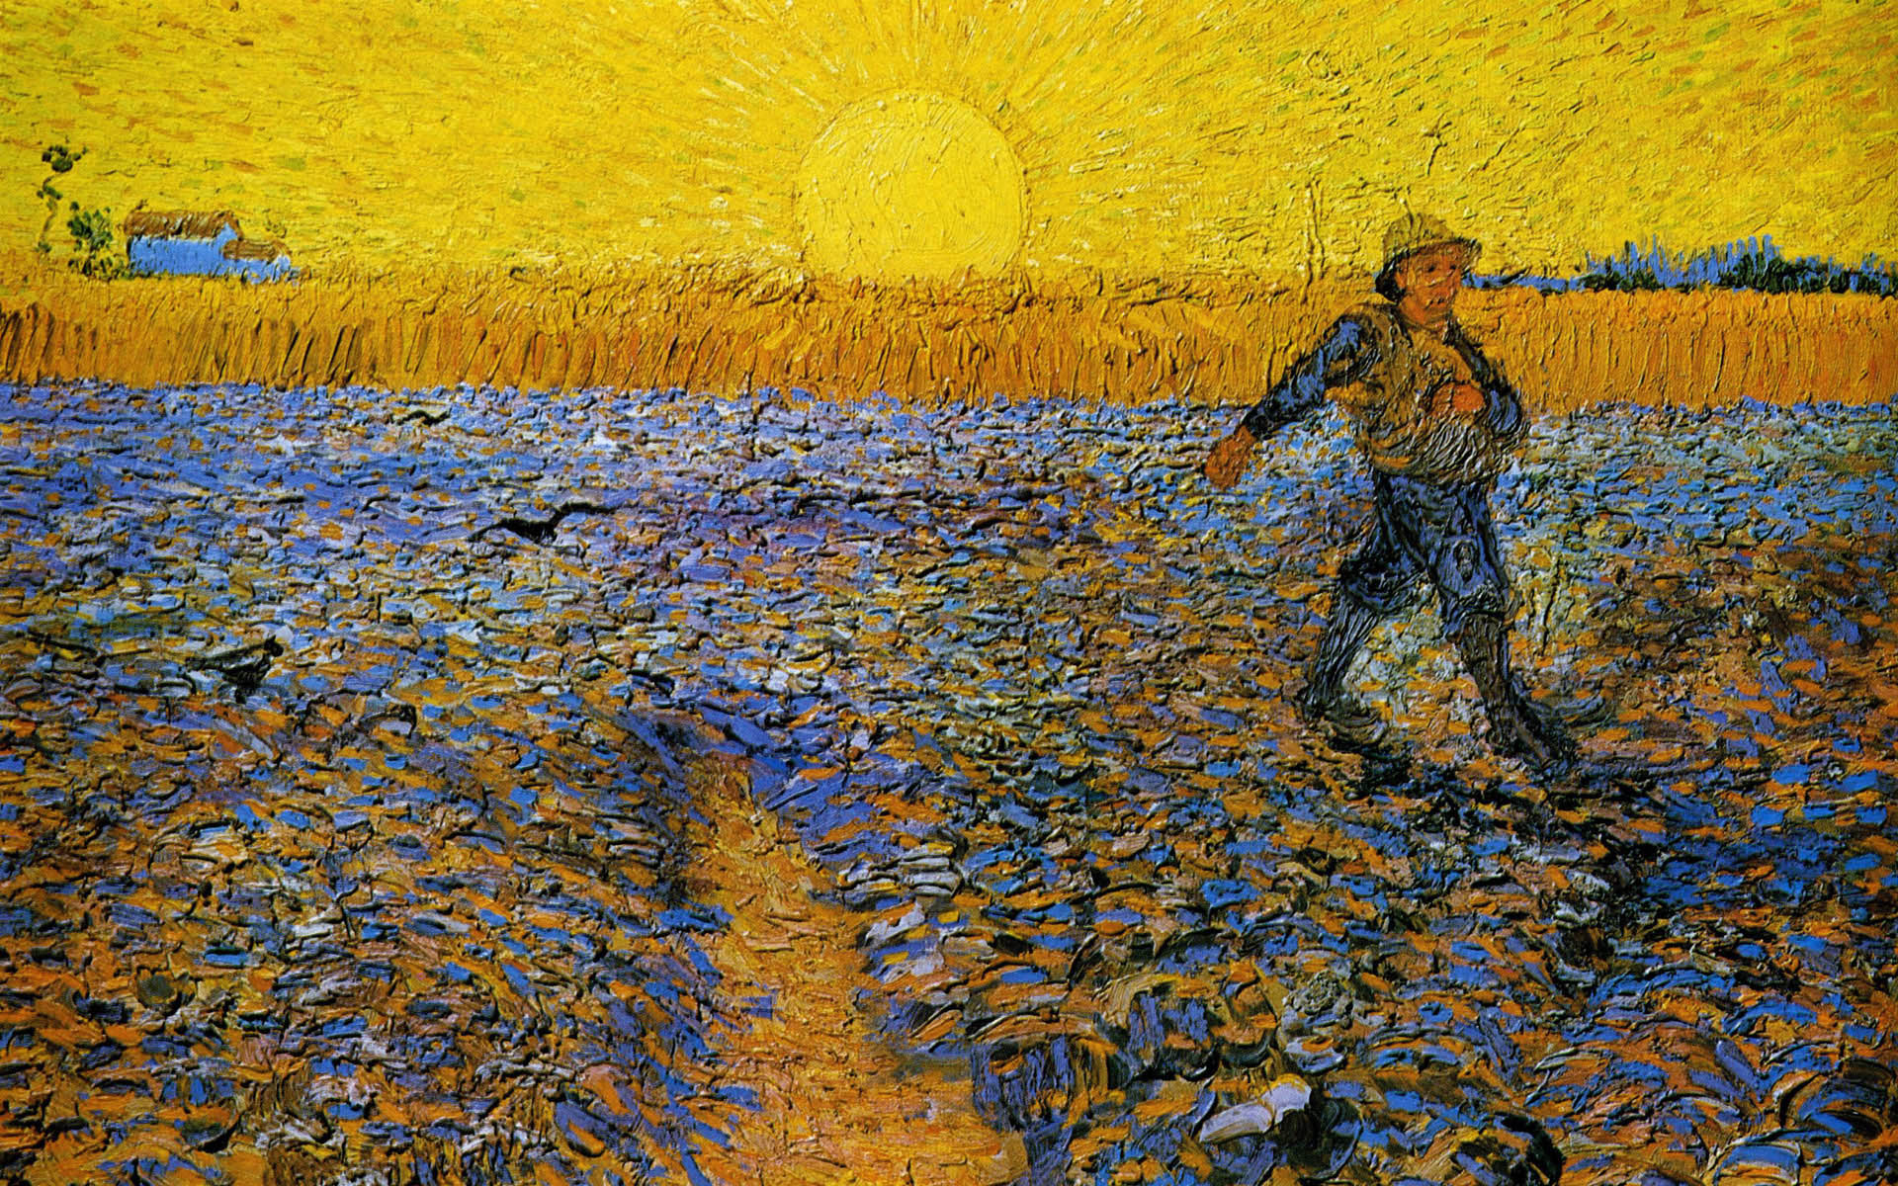
Handmatig Zaaien
Verdeel het perceel in b.v. 5 gelijke delen van ten hoogste 20 m2
Gebruik ongeveer 1 gram per m2 bij vochtige voedselrijke grond en 2 gram bij schrale grond
Vermeng het zaad met een grote hoeveelheid licht vochtig zand. (20 gram per emmer zand)
Verspreid het zand met zaad over het perceel
(door met zand te zaaien kun je goed zien hoe het zaad verdeelt) Hierna licht inharken.

Slide 11
Onderhoud bloemenweide(tuin)
1e jaar
4 maaibeurten per jaar met ciclomaaier op een hoogte van max. 50 mm.
Volgende jaren
2 maaibeurten half juli en begin oktober
Maai gefaseerd (b.v. 50%)en niet alles tegelijk
Na de maaibeurt het maaisel min. 3 dagen laten liggen, aanharken en afvoeren

Slide 12
22 april Landelijke Zaaidag
Onthulling en vulling bijenhotel op ‘t Hof
Inzaaien strook op ‘t Hof naast nr 2 met kinderen
Workshop bijenkasten bouwen
Uitleg solitaire bijen door Joop Dahm
Stand van de imkervereniging
Verdeling zaden
Verkoop bijenhoning en zelfbouwpakket bouwen bijenhotel

Slide 13
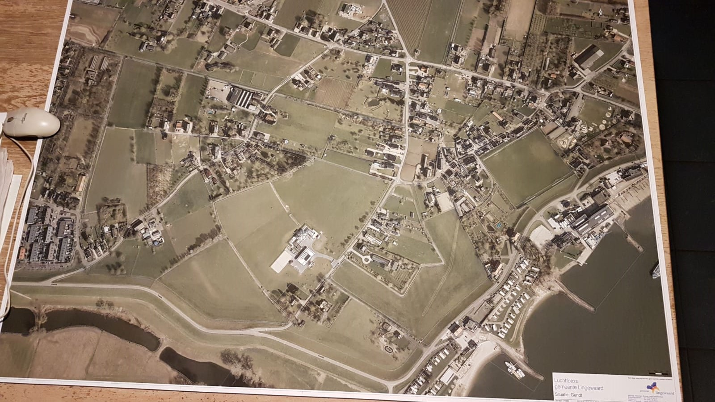
Intekenlijst bewoners Hulhuizen en vlaggetjes plaatsen
Nummer deel-nemer | Naam | Adres/ locatie | Datum inzaaien | lengte | breedte | m2
1 | Fam. v. Aalten | Molenstraat/’t Hof | 22-4-19 | 40 | 4 | 160
2
3
4
5
6

Slide 14
Hoe nu verder
Inventarisatie zaaistroken tot medio april. (hiervoor komen wij aan de deur om te overleggen)
verdeling van zaaigoed op basis van aanmeldingen
Uitdelen zaaigoed op landelijke zaaidag op 22 april (2e paasdag)
Voor grondbewerking neem contact op met Jos van Betuw mail: jos@vanbetuw.com

Slide 15


Dank voor uw aandacht
Bij vragen over grond bewerken, inzaaien en onderhoud:
Jos van Betuw
Werkgroep Landschap - Stichting Lingewaard Natuurlijk
‘t Hof 6, Hulhuizen
jos@vanbetuw.com

Slide 16

Het initiatief volgen
Plaats leuke foto’s van de werkzaamheden, resultaten, bloemen-, bijen, vlinderfoto’s e.d. op de internetpagina van
https://www.hulhuizen200.nl/heel-hulhuizen-zoemt stuur naar hulhuizen200@gmail.com
Op op de facebook pagina van @Hulhuizenaandewaal

